Slide 1
Coffee Lab 方案 v1
独立精品咖啡店 · 80m² · 工业木 + Japandi · 预算 45万 · 工期 8 周

Slide 2
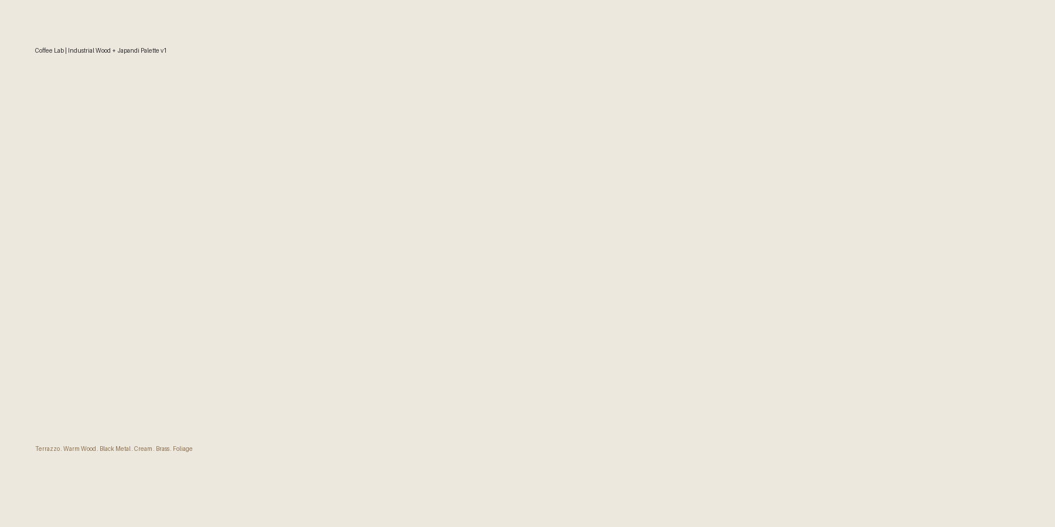
1. 风格 & 6 色调色板
Industrial Wood + Japandi Minimal · 2700K 暖光

Slide 3
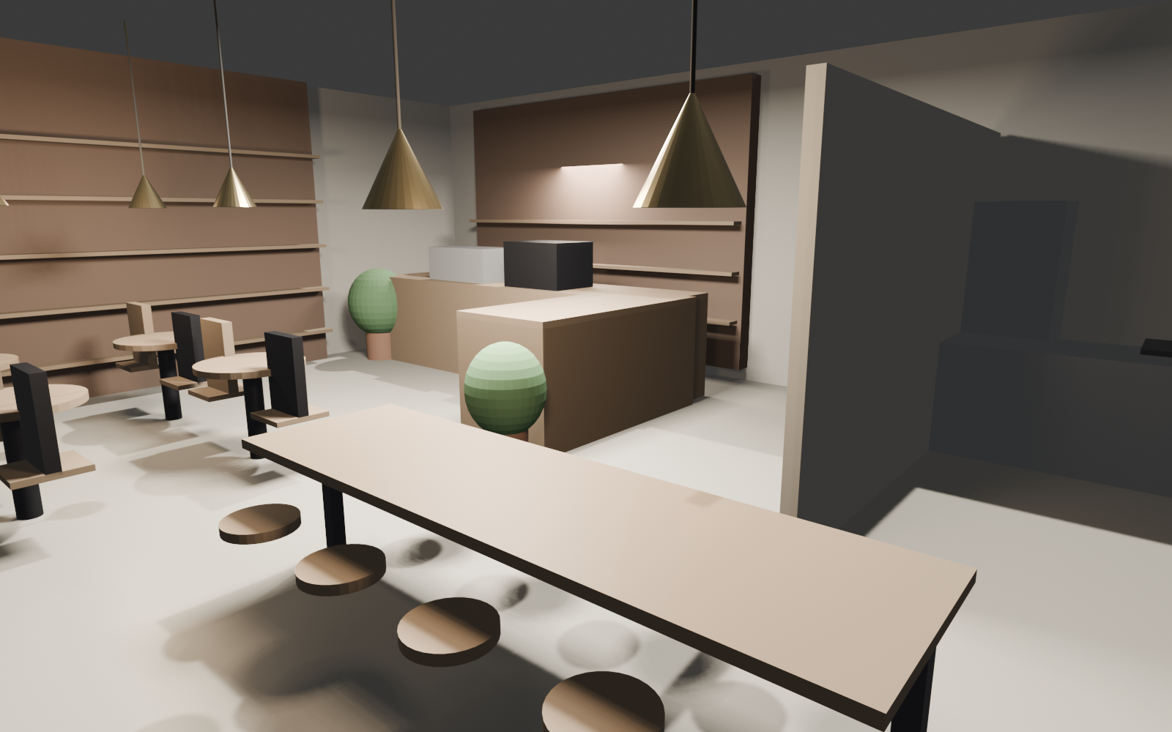
2. 3D 方案渲染 (EEVEE)
78 物体 · 黄铜吊灯 + 长桌 + 书墙 · 2.6 秒出图

Slide 4
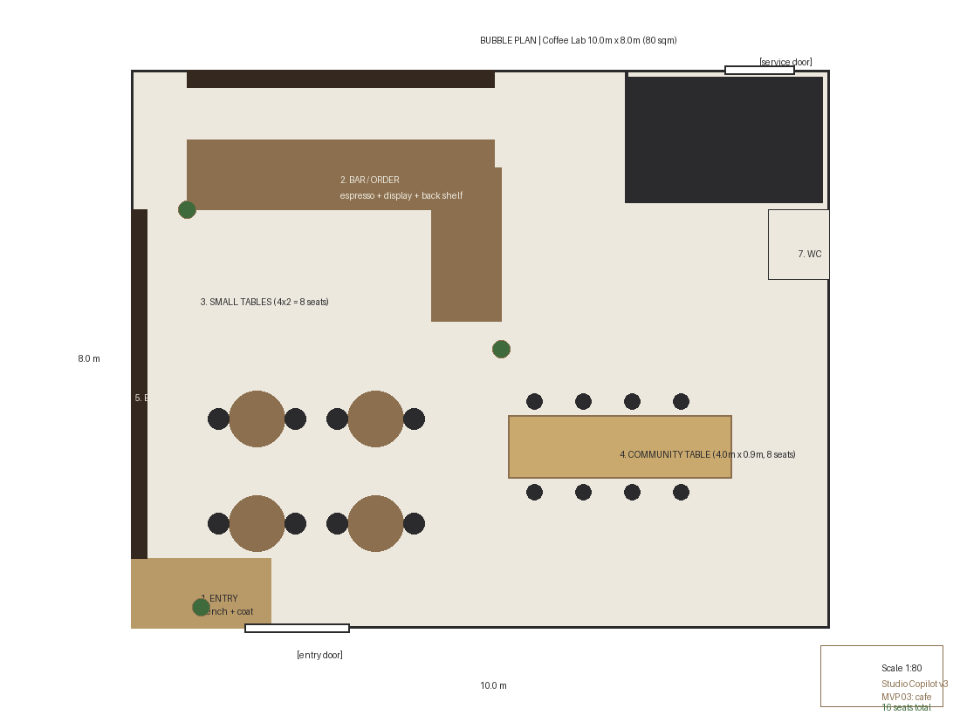
3. 8 分区平面布局
入口 + 吧台 + 4 散座 + 长桌 + 书墙 + 厨房 + WC + 绿植 | 16 座位

Slide 5
4. 座位 & 动线设计
座位容量: 散座 8 人 (4 桌 x 2 座) - 私密小聚 长桌 8 人 (4m 共享) - 单人办公 / 情侣约会 总计 16 座 (符合 80m² 精品咖啡行业标准 1:5) 核心动线: 客人: 入口 -> 吧台点单 -> 取餐 -> 座位 员工: 后厨 -> 吧台 -> 清洁 两条动线仅在吧台交叉, 符合餐饮流程要求

Slide 6
5. BOQ 概算 (¥450,000)
主结构/装修: 水磨石地面 80m² + 墙漆 + 吊顶: ¥85,000 L 型定制吧台 + 后吧 5m: ¥65,000 书墙 4m (5 层 + 内嵌灯带): ¥38,000 卫生间隔断 + 基础: ¥18,000 家具: 4 x 圆木桌 + 8 椅 (原木 + 黑金属): ¥22,000 1 x 4m 长木桌 + 8 高脚凳: ¥28,000 入口长凳 + 衣帽架: ¥6,500 设备: La Marzocco 咖啡机 + 磨豆: ¥85,000 展示冷柜 + 后厨冰箱 + 水槽: ¥45,000 6 x 黄铜吊灯 (Menu 同类): ¥18,000 线性灯 + 书架灯带: ¥8,500 软装 + 绿植 + 施工: ¥31,000 合计: ¥450,000 (预算内)

Slide 7
6. 8 周工期计划
W1: 深化设计 + 材料选样 + 消防审批准备 W2: 毛坯拆改 + 水电改造 + 消防管路 W3: 地面水磨石 + 墙面基础 W4: 定制家具生产 (吧台 + 书墙 + 长桌) W5: 墙漆 + 地面完工 + 吊顶安装 W6: 吧台安装 + 厨房设备进场 + AV 布线 W7: 家具进场 + 灯具安装 + 绿植 W8: 软装调试 + 清洁 + 预开业测试

Slide 8
7. 下一步 & 待客户确认
待客户决策: - 吧台是否做弧形导角 (方案 A: 直角 / 方案 B: R40 弧形 +¥8,000) - 长桌材质 (方案 A: 白橡 / 方案 B: 胡桃) - 书墙是否需要滑动梯 (+¥4,500) - 窗边是否加吧台 (+¥12,000, 3-4 座) 签单后即可启动: 1. Pascal Editor 导出施工 IFC (Revit 协作) 2. Inkscape 导出 DXF 施工图 (AutoCAD) 3. Blender 导出 GLB (甲方 AR/Sketchfab 预览) 本方案由 Studio Copilot 自动生成, 8 页 deck + 平面 + 3D + 5 种施工格式, 耗时 < 20 分钟.

